Slide 2
ETF期权一点通系列
第二集
期权基本策略歌

Slide 3
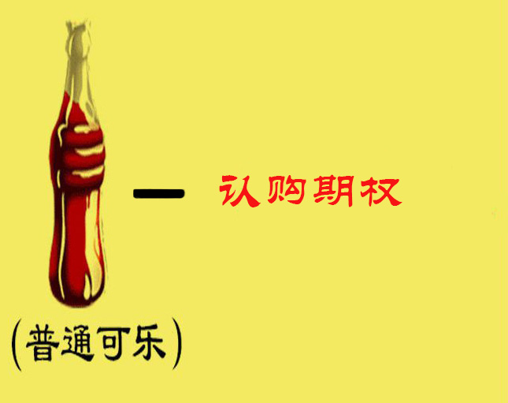
call
put

Slide 5
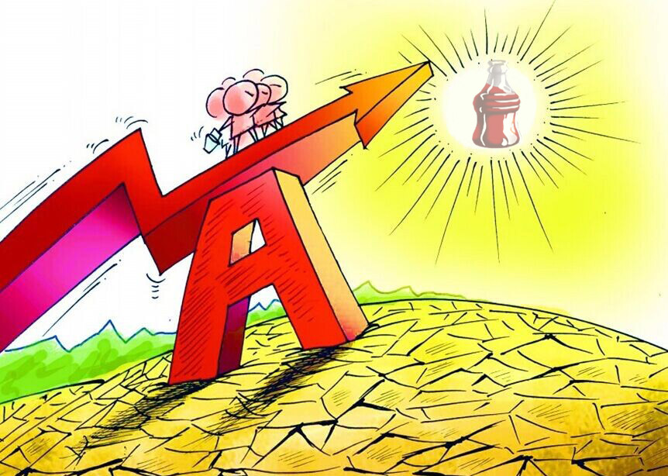
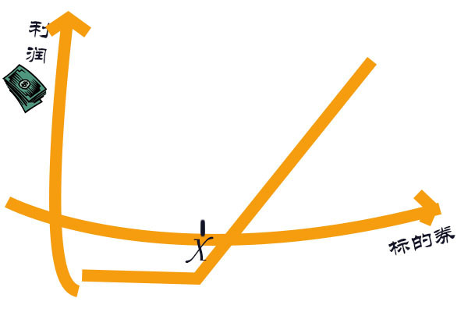
感觉股票要大涨 买瓶可乐大口喝
=call（认购期权）

Slide 6
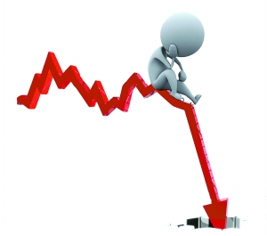
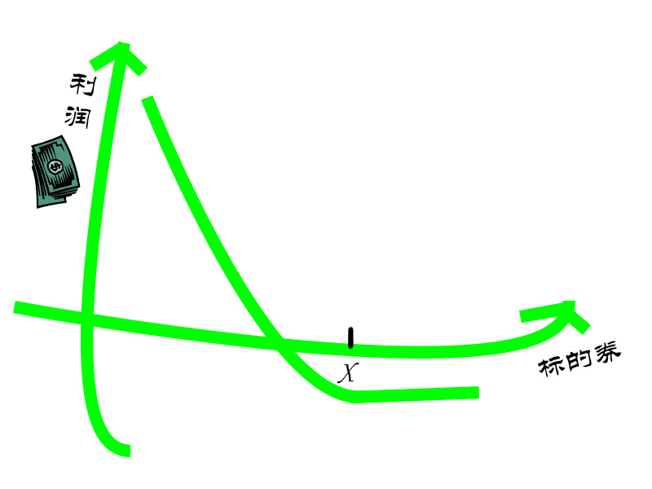
感觉股票要大跌 买串葡萄唱只歌
=put（认沽期权）

Slide 7
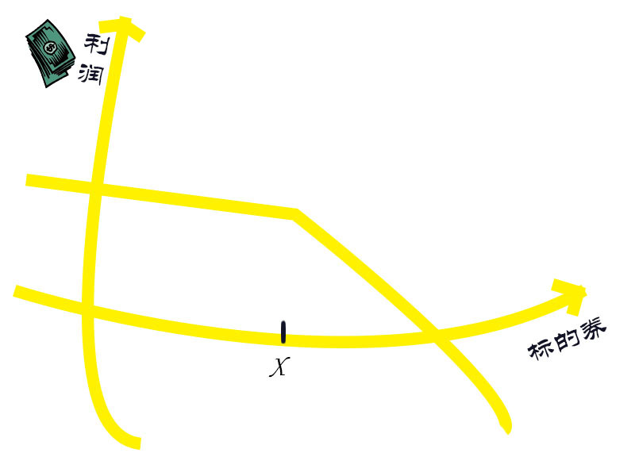
我看股票不上涨 卖瓶可乐赚小钱
因为 可乐=认购期权
所以 卖可乐=卖认购期权

Slide 8
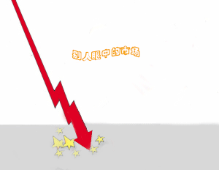
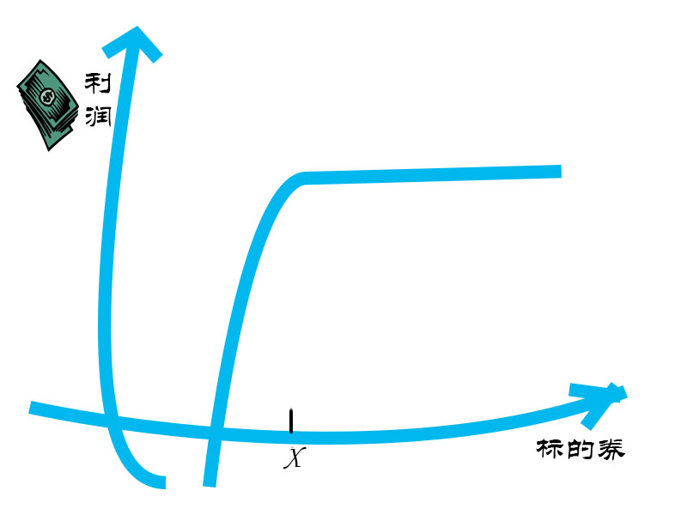
我说股票不下跌 卖串葡萄捞点钱
因为 葡萄=认沽期权
所以 卖葡萄=卖认沽期权

Slide 9
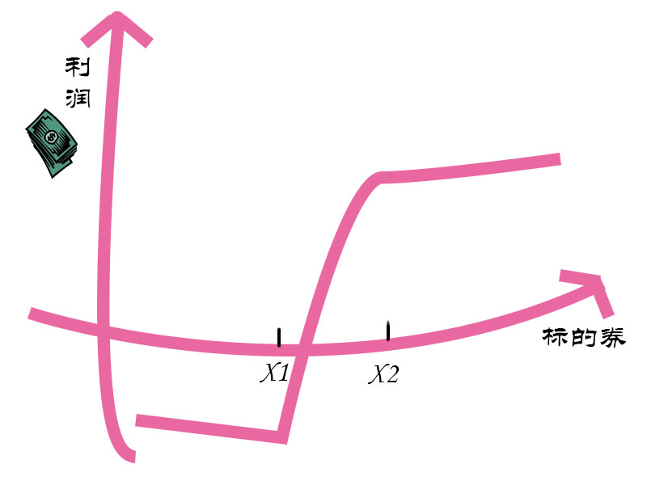
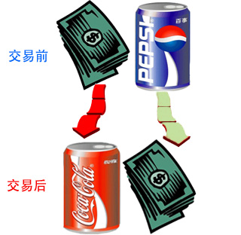
感觉可能要小涨 卖掉百事买可口
百事可乐=高行权价认购期权
可口可乐=低行权价认购期权

Slide 10
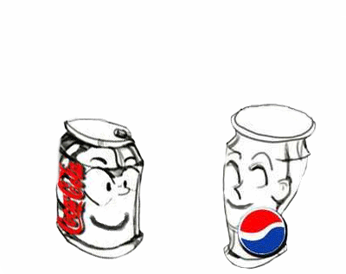
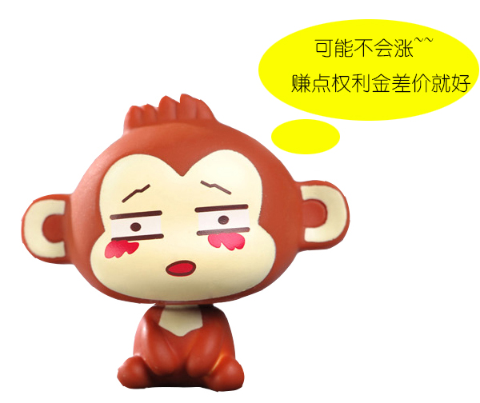
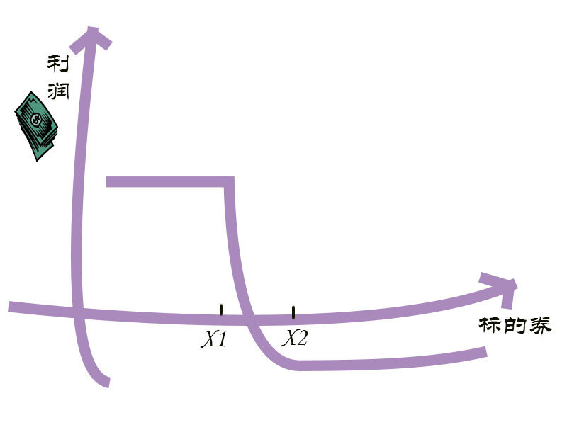
预测可能不会涨 卖掉可口买百事
百事可乐=高行权价认购期权
可口可乐=低行权价认购期权

Slide 11
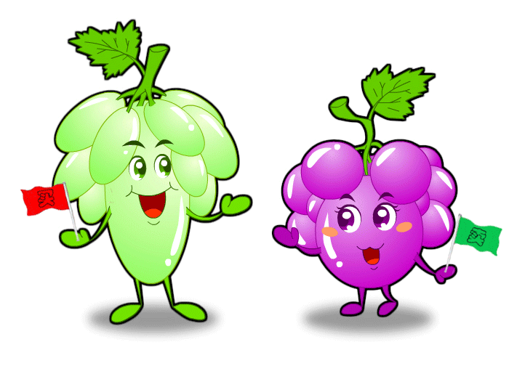
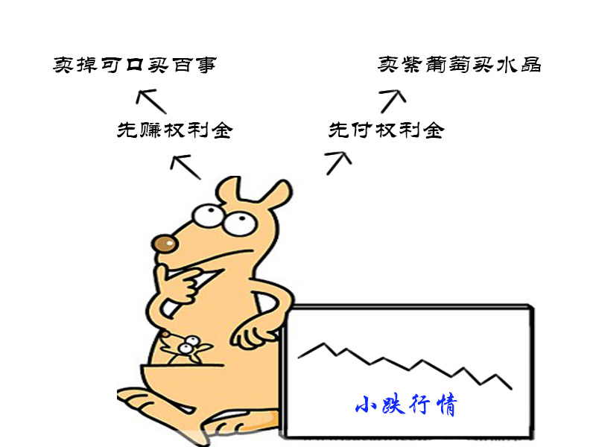
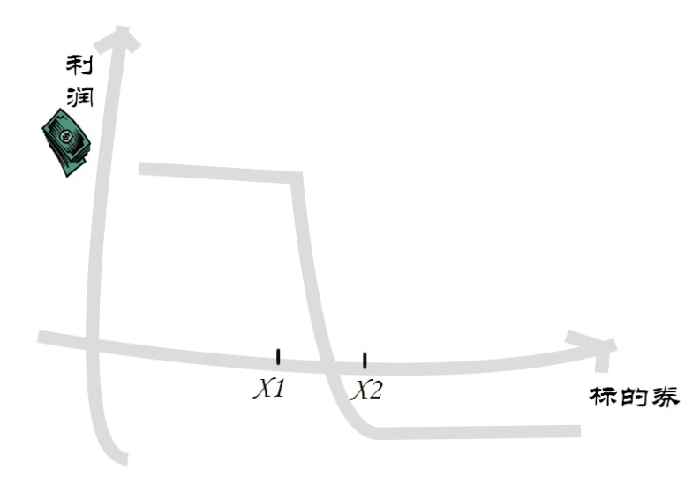
感觉可能要小跌 卖紫葡萄买水晶
紫葡萄=低行权价认沽期权
水晶葡萄=高行权价认沽期权

Slide 12
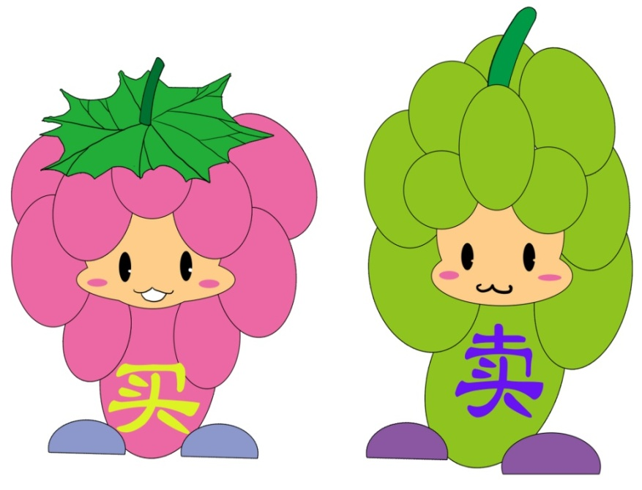
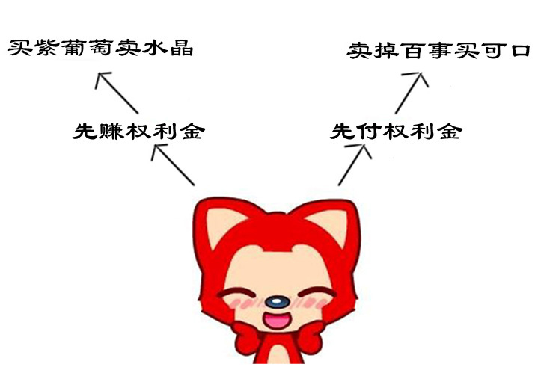
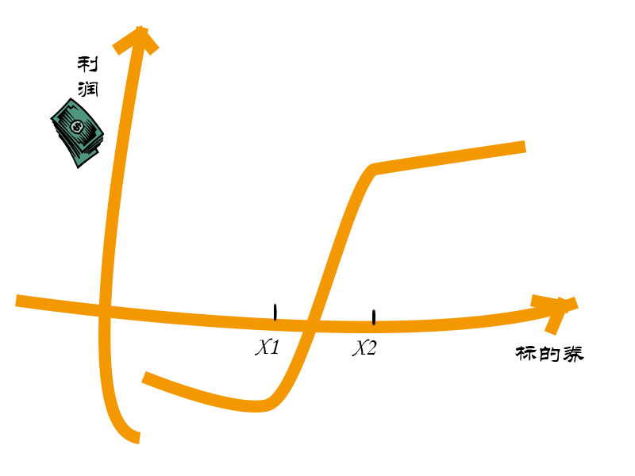
感觉可能不会跌 买紫葡萄卖水晶
紫葡萄=低行权价认沽期权
水晶葡萄=高行权价认沽期权

Slide 13
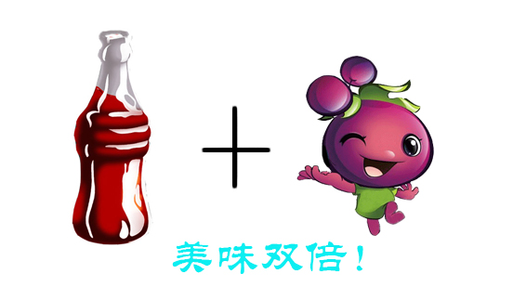
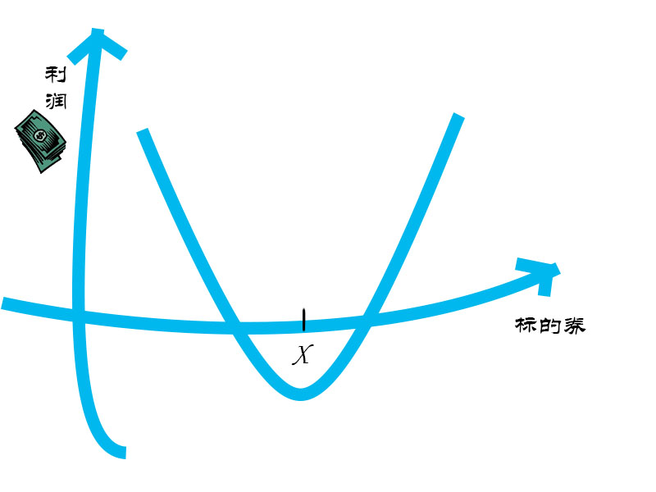
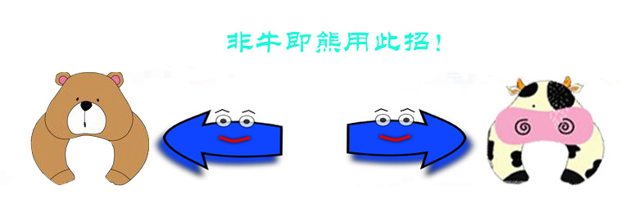
不是大涨就大跌 端着可乐啃葡萄~
买可乐&买葡萄=买认购期权+买认沽期权

Slide 14
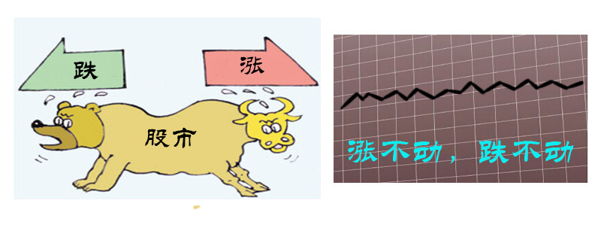
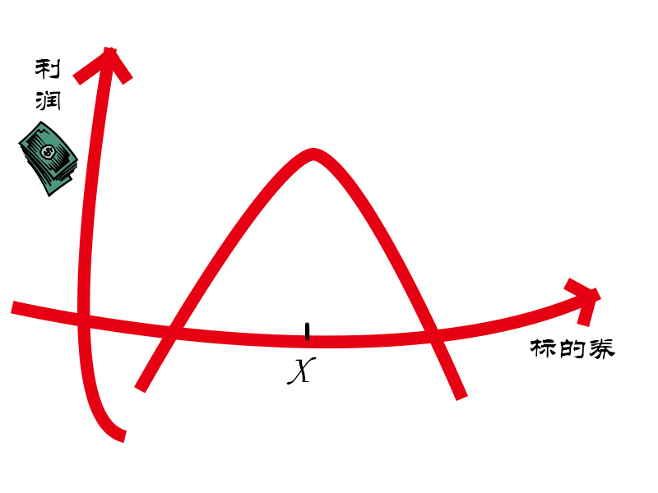
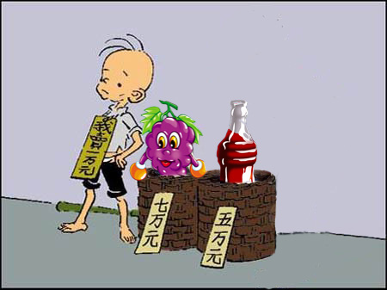
既不跌来也不涨 卖掉可乐和葡萄
卖可乐&卖葡萄
卖认购期权&卖认沽期权

Slide 15
小伙伴们，这首个股期权策略歌怎么样啊，这些歌词都是投资者今后交易的必备神器，大家快去海通官网下载期权仿真交易软件吧，看看自己究竟掌握了多少~~
感谢观看！

Slide 16
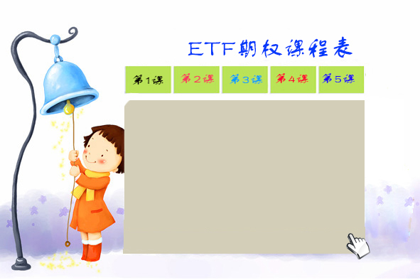
投资者适当性管理
期权基本策略歌
神奇的希腊字母
ETF期权基础
波动率的奥秘
点标题 有惊喜~~

